Slide 1
Охрана окружающей среды от загрязнений при переработке углеводородного сырья.
Природный и попутно-нефтяной газ

Slide 2
Проблема отходов, образующихся вследствие переработки углеводородного сырья, актуальна не только в природоохранном аспекте. Ведь эти вещества являются ценными материальными ресурсами. Их комплексное использование будет способствовать снижению темпов потребления возобновляемых природных ресурсов(Природный и попутно нефтяные газы, нефть, уголь) .

Slide 3
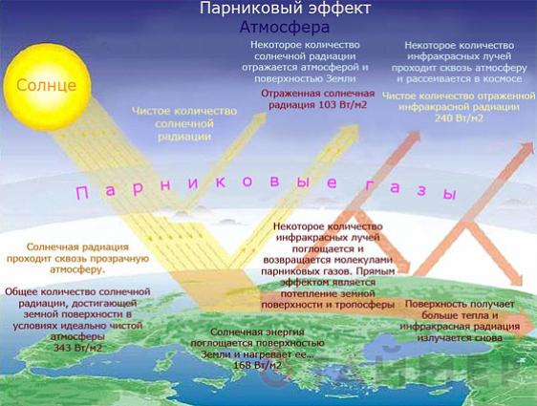
Природный газ
Небезосновательно считают экологически чистым топливом. Однако с добычей и использованием этого полезного ископаемого , использованием его как источника энергии и сырья в органическом синтезе связан ряд экологических проблем:
СН4 и СО2 являются причиной возникновения парникового эффекта.

Slide 4
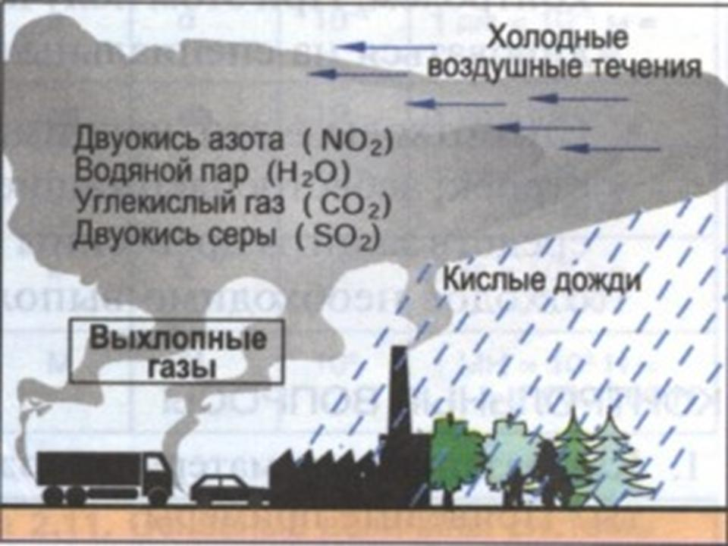
Кроме метана в состав природного газа входят пары воды, сероводорода, азота , водорода , гелия.
Во влажной среде Н2S является причиной коррозии, возможны прорывы газопроводов , которые часто сопровождаются взрывами , разрушениями и человеческими жертвами.
Природный газ нужно предварительно очистить от примесей. Это повышает его потребительские качества и безопасность окружающей среды.
Например для удаления из природного газа СО2 используют NaOH , карбонатов щелочных элементов
H2S+NaOH=NaHS+H2O
H2S+2NaOH=Na2S+2H2O
CO2+2NaOH=Na2CO3+H2O
Na2CO3+H2S=NaHS+NaHCO3
Na2S и NaHS – сырье для химической , текстильной промышленности и т.д. Гидрокарбонат натрия широко используют в химической ,пищевой , легкой ,медицинской , фармацевтической промышленности и цветной металлургии.
Вывод: сжигание неочищенного природного газа приводит не только к усилениям парникового эффекта но и к возникновению кислотных дождей.

Slide 5
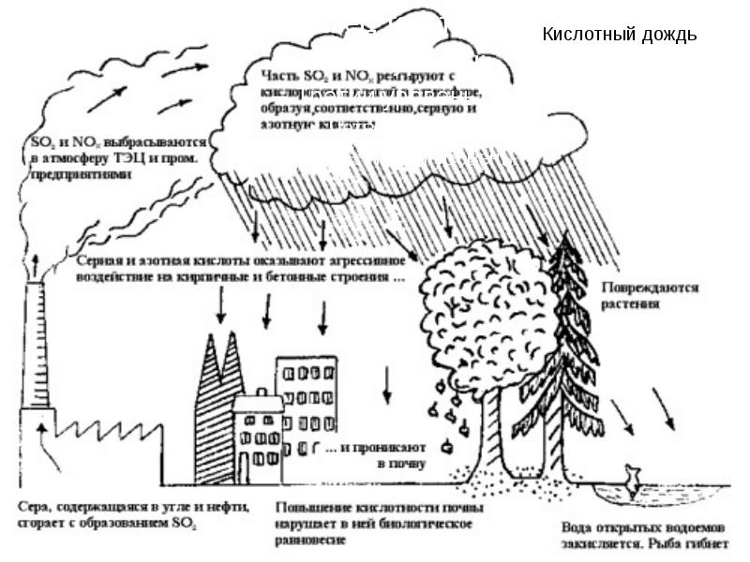
Попутный нефтяной газ
Как энергоноситель и сырье для органического синтеза используют не в полной мере. Сжигание в факелах приводит к значительным выбросам загрязняющих веществ и ухудшению экологической ситуации в нефтепромышленных районах. В атмосферу попадают недожженный метан, углекислый и угарный газы , сажа ,оксиды азота и серы , происходит химическое и тепловое загрязнение окружающей среды.

Slide 7
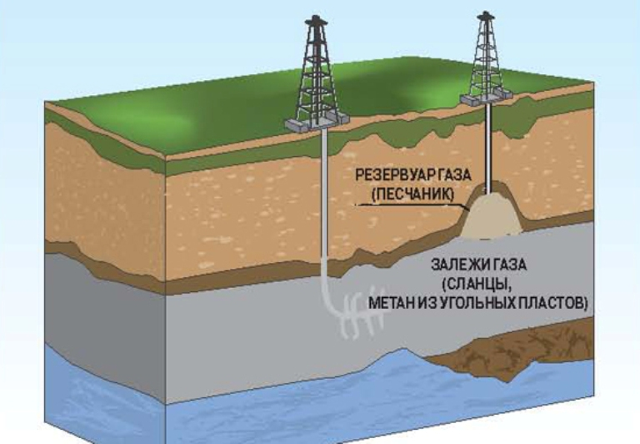
Сланцевый газ
Альтернативный источник энергии, на который возлагают большие надежды. Но его добыча связана с использованием канцерогенных веществ в составе жидкостей для разрыва пластов. Это может вызвать загрязнение артезианской воды и отрицательно сказаться на здоровье её потребителей.
Добыча и использование сланцевого , попутно нефтяного газов требуют современных экологически чистых технологий. Это необходимо , чтобы не наносить ущерба окружающей среде.

Slide 8
Методы предотвращения негативного влияния на окружающую среду.
Применение в быту энергосберегающих технологий.
Сортировка мусора.
Предпочтение упаковкам многоразового использования.
Чаще ходить пешком или использовать велосипед как средство передвижения.

